Slide 1
Produisez une étude de marché avec Python
La poule qui chante

Slide 2
Analyses Exploratoires des fichiers
6 csv (dispo_alimentaire-2017, indicateurs_pays-2017, macro-2017, population-2000-2018, sécurité-2017, utilisation-terres-2017)
Création d’un fichier “préparation” comportant toutes les données de base réorganisées, nettoyées et traitées (la préparation et le nettoyage des données)
Création d’un fichier final “clustering” comportant l’ACP, le/les clusterings effectués et les différentes visualisations.

Slide 3
Sommaire de la partie analytique
Réalisation d’une classification ascendante hiérarchique
Réalisation d’un coefficient de silhouette
Réalisation d’une classification k-means
Réalisation d’une ACP avec réductions des dimensions et d’un clustering
Analyse d’un cercle des corrélations
Projection des individus en utilisant les données de l’ ACP (regroupements des pays)

Slide 4
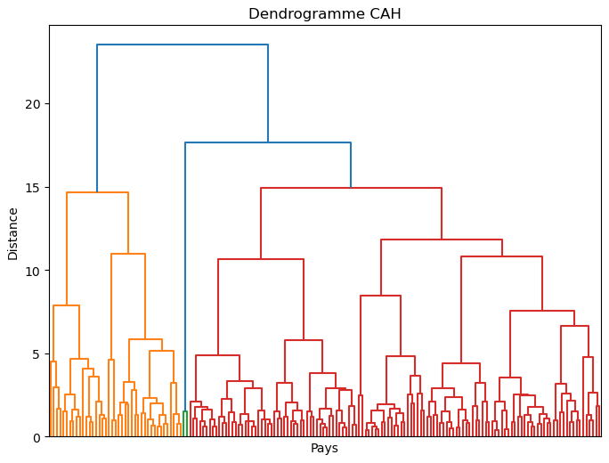
Réalisation d’une classification ascendante hiérarchique (CAH)

Slide 5
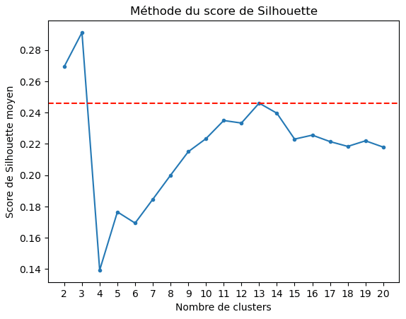
Réalisation d’un Coefficient de Silhouette

Slide 6
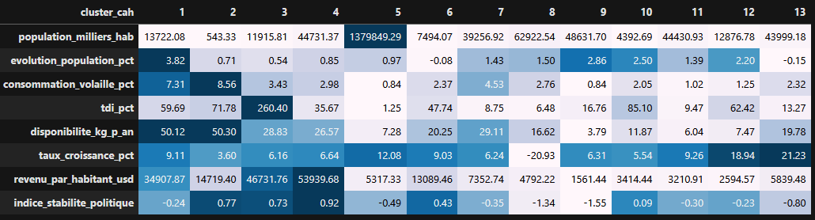
Réalisation d’un Coefficient de Silhouette

Slide 7
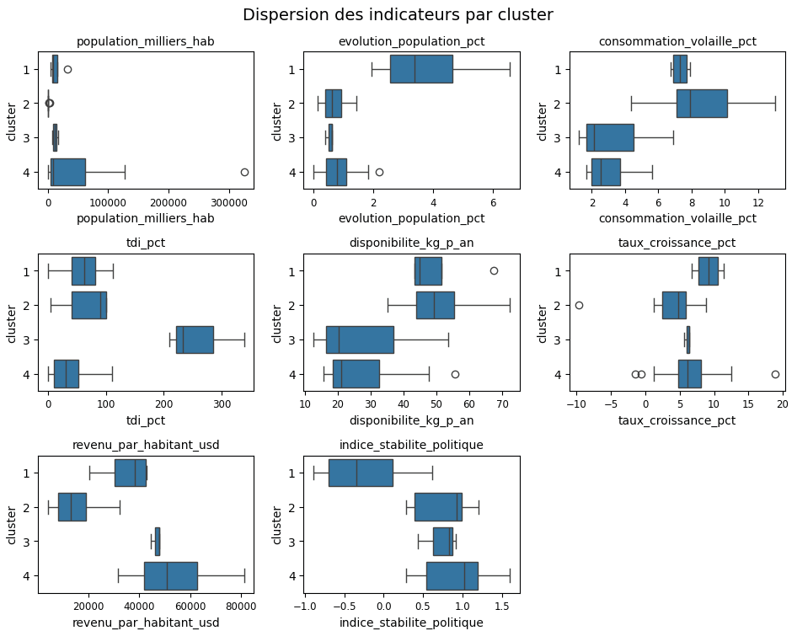
Réalisation d’un Coefficient de Silhouette

Slide 8
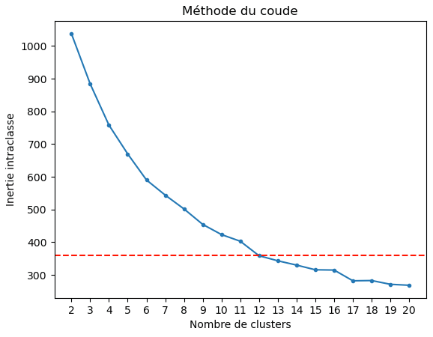
Réalisation d’une classification K-means

Slide 9
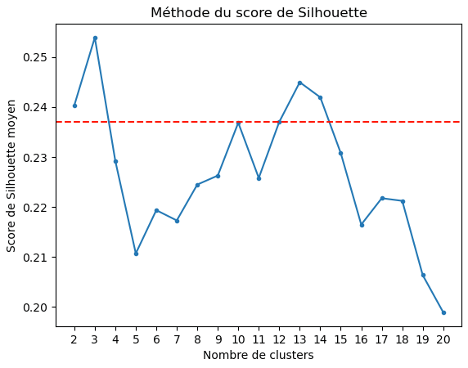
Réalisation d’une classification K-means

Slide 10
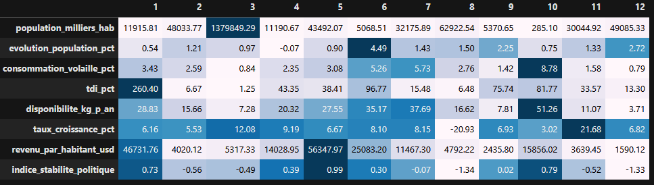
Réalisation d’une classification K-means

Slide 11
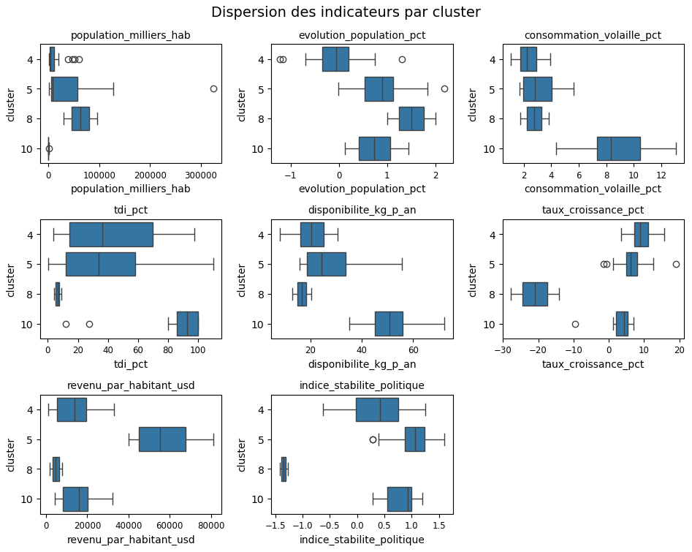
Réalisation d’une classification K-means

Slide 12
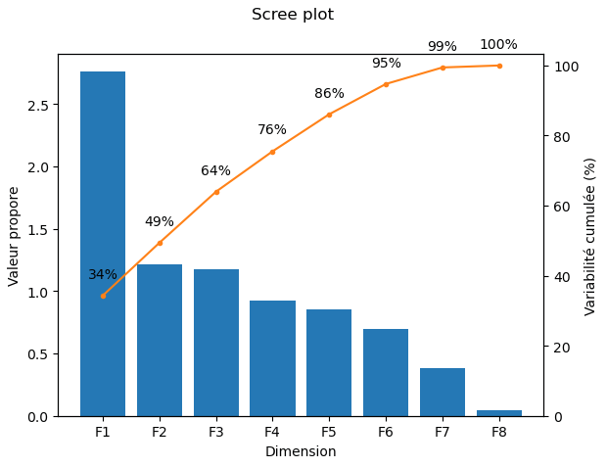
Réalisation d’une ACP avec réductions des dimensions et d’un clustering

Slide 13
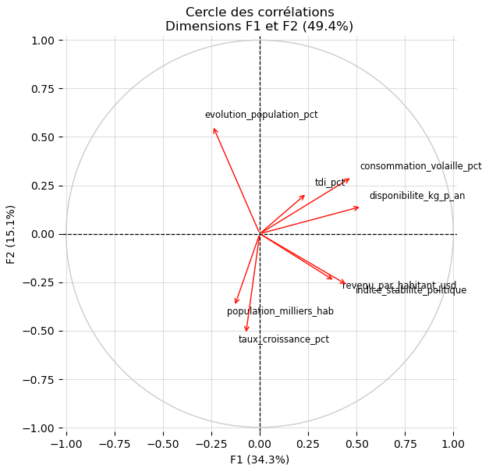
Analyse d’un cercle des corrélations

Slide 14
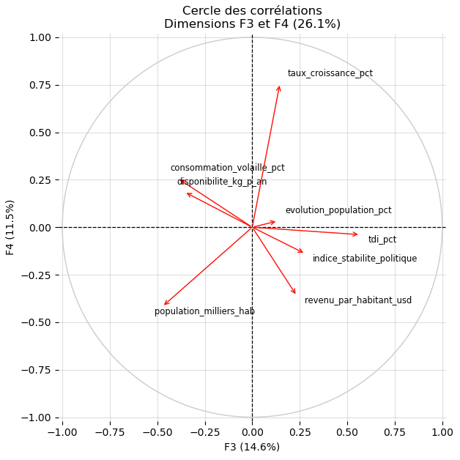
Analyse d’un cercle des corrélations

Slide 15
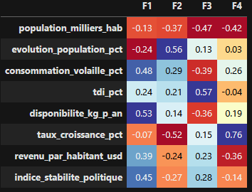
Analyse d’un cercle des corrélations

Slide 16
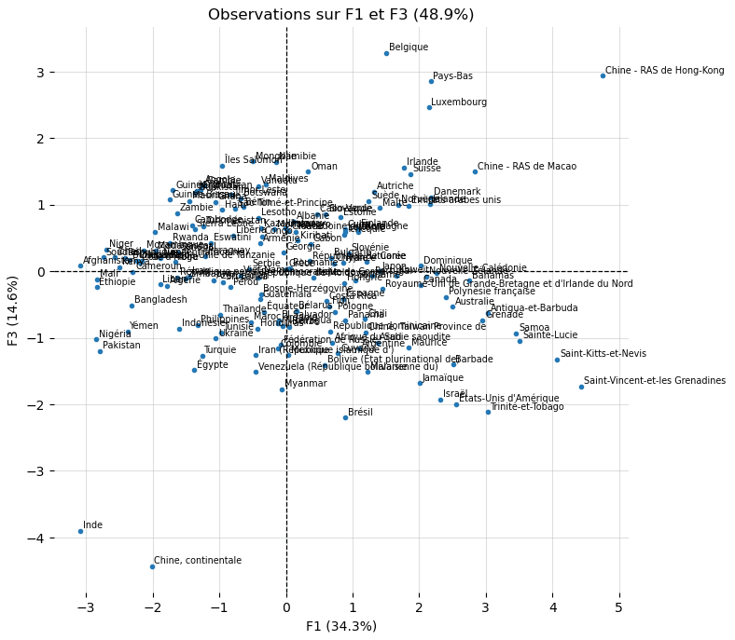
Projection des individus en utilisant les données de l’ ACP (regroupements des pays)

Slide 17
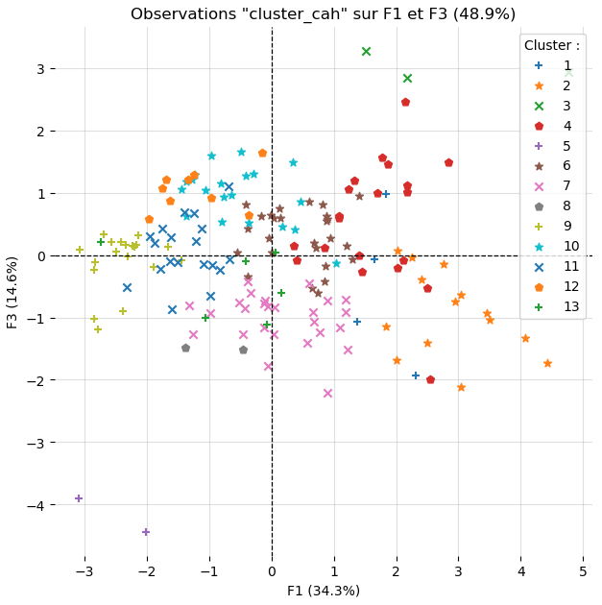
Projection des individus en utilisant les données de l’ ACP (regroupements des pays)

Slide 18
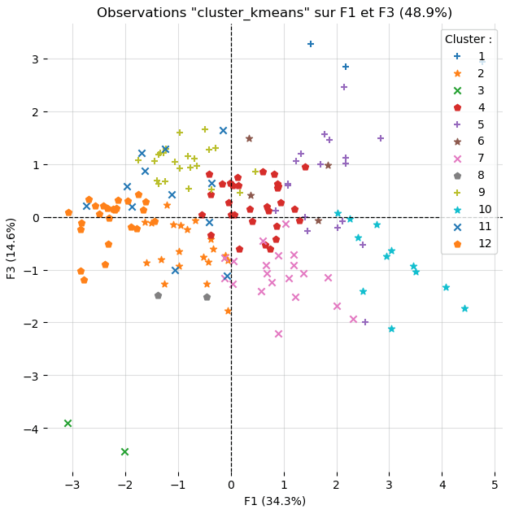
Projection des individus en utilisant les données de l’ ACP (regroupements des pays)

Slide 19
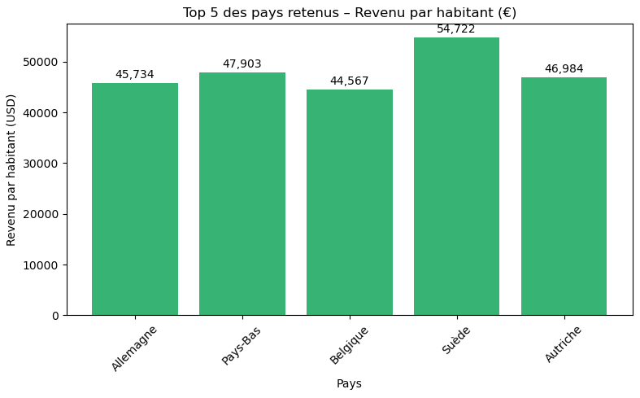
Projection des individus en utilisant les données de l’ ACP (regroupements des pays)

Slide 20
FIN
MERCI !

